Slide 1
মোহাম্মদ বদরুল হক
সহকারী মৌলভী
বখতিয়ার পাড়া চারপীর আউলিয়া আলিম মাদরাসা।
আনোয়ারা, চট্টগ্রাম।

Slide 2
দশম শ্রেণি
বিষয়ঃ ফীকাহ অধ্যায়ঃ দ্বিতীয়

Slide 3
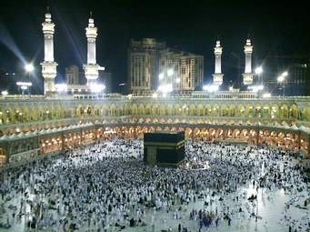
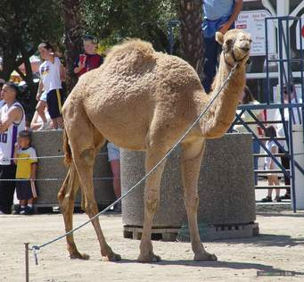
কাবা ও উট

Slide 4
এই পাঠ শেষ ছাত্ররা বলতে পারবে
১। হজ্জের ফরজ গুলি
২। হজ্জের ওয়াজীব গুলি

Slide 5
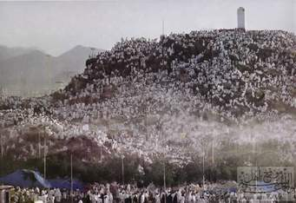
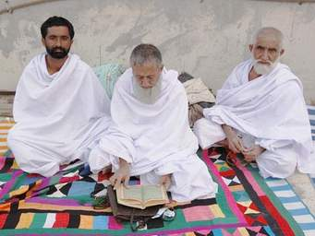
আরাফা
ইহরাম বাধা
তাওয়াফ
হজ্জের ফরজ তিনটি
১। আরাফায় অবস্তান করা
২। ইহরাম বাধা
৩। তাওয়াফ করা

Slide 6
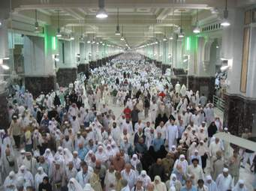
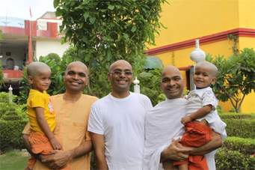
সায়ি
কুরবানি
মাথা কামানো
হজ্জের ওয়াজীব ৫টি
১। সায়ি করা
২। কুরবানি করা
৩।মাথা কামানো
৪।মুজদালিফায় অবস্থানকরা
৫।বিদায়ী তাওয়াফ করা

Slide 7
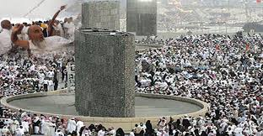
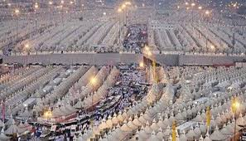
মূজদালীফ
জামড়
৪। জামরায় পাথর মারা
৫। মুজদালিফায় অবস্তান করা

Slide 8
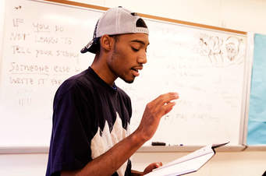
একক কাজ ;
নিজে নিজে হজ্জের ফরজ ও ওয়াজীব মুখস্থ করা ।

Slide 9
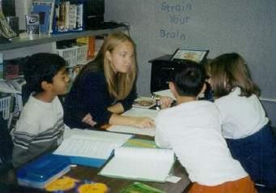
১। দলগত কাজ
২। দুজন দুজন কে ফরজ ও ওয়াজীব শোনাও ।

Slide 10
এর হুকুম কি
এর হুকুম কি

Slide 11
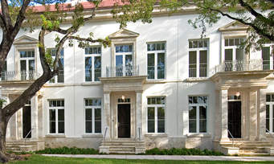
বাড়ীর কাজ
হজ্জের ফরজ ও ওয়াজীব শিখে আসবে।

Slide 12
আল্লাহ হাফেজ
আবার দেখাহবে

